Slide 1

Введение в HTML5 и CSS3
Основы Web-дизайна

Slide 2
web 1.0 и web 2.0
web 1.0 и web 2.0 - принципы построения веб – сайтов
web 1.0 | web 2.0
Doubleclick | Google AdSense
Ofoto | Flickr
Akamai | BitTorrent
Britannica Online | Wikipedia
Персональные сайты | Блоги
Публикация | Соавторство
Веб–приложения web 1.0 не предполают взаимодействия пользователей между собой.
Веб–приложения web 2.0 зачастую являются просто посредником для своих пользователей, самостоятельно создающих интересующий их контент.

Slide 3
Возможности НТМL5 и CSS3
Примеры сайтов :
http://www.dejurka.ru/web-design/creatively_designed_html5/
http://www.dejurka.ru/web-design/unusual-navigation-websites/
http://www.officeline.se/kampanj/
http://www.atelierbutch.com/
http://hanamichiya.jp/
http://www.diesel.com/shoes-bags-accessories
http://kurkawolna.pl/?pageId=kurkawolna
http://www.cathybeck.com/
http://www.vanityclaire.com/#home
http://www.reserved.com/pl/pl/campaign/woman-campaign#
http://www.hellogoodlooking.fi/#/work/ruka___pyha
http://www.360langstrasse.sf.tv/page/
http://www.thewildernessdowntown.com/
http://codepen.io/stuffit/pen/KrAwx
http://canvasrider.com/
http://fff.cmiscm.com/#!/main

Slide 4
Язык HTML5
Обратно совместим с тем, что уже есть - поддерживает все элементы HTML 4
Добавляет новые мощные средства в HTML, которые были ранее доступны в Web только с помощью других технологий ( Flash, JavaScript и т.д.).
Лучше подходит для написания динамических приложений, чем HTML4 (первоначально HTML был создан для создания статических документов).
Дает выигрыш в совместимости для всех браузеров (имеет четко определенный алгоритм синтаксического анализа).

Slide 5
Новые свойства HTML5
Новые теги
Новые свойства форм
Собственная поддержка видео и аудио
Рисование на холсте
Геолокация
Более функциональное клиентское хранилище данных
Другое (перетаскиваемые элементы Drag and Drop, сокеты Web, Web workers, автономные приложения web, кеширование данных)

Slide 6
Новые теги HTML5
<!DOCTYPE html>
<header> - верхний колонтитул сайта.
<footer> - нижний колонтитул сайта.
<nav> - навигационные функции страницы.
<article> - автономный фрагмент.
<section> - объединяет в группу различные статьи, или помечает различные разделы одной статьи.
<time> - разметка времени и даты.
<aside> - дополнительный блок контента, который связан с основным контентом.
<hgroup> - оболочка, скрывающая дополнительные заголовки в структуре заголовков страницы, если требуется, чтобы учитывался только один заголовок.
<figure> и <figcaption> - рисунок и подпись для рисунка.
<mark> - выделения частей контента.

Slide 7
Новые теги HTML5
<header> - верхний колонтитул сайта.
<footer> - нижний колонтитул сайта.
<header>
<hgroup>
<h1>A history of Pop Will Eat Itself</h1>
<h2>Introducing the legendary Grebo Gurus!</h2>
</hgroup>
</header>
<footer>
<h3 id="copyright">Copyright and attribution</h3>
</footer>

Slide 8
Новые теги HTML5
<nav> - навигационные функции (меню) страницы.
<aside> - дополнительный блок контента, который связан с основным контентом.
<nav>
<h2>Contents</h2>
<ul>
<li><a href="#Intro">Introduction</a></li>
<li><a href="#History">History</a>
<!—другие навигационные ссылки ... -->
</ul>
</nav>
<aside>
<table>
<!—- множество кратких фактов в этом месте -->
</table>
</aside>

Slide 9
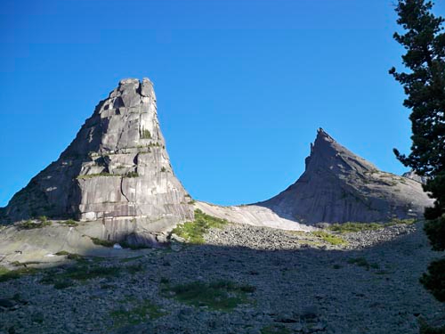
Новые теги HTML5
<time> - разметка времени и даты.
<figure> и <figcaption> - рисунок и подпись для рисунка.
<mark> - выделения частей контента.
<time datetime="1989-03-13">1989</time>
<time datetime="1989-03-13">13th March 1989</time>
<time datetime="1989-03-13">March 13 1989</time>
<figure>
<img src='mountimg3.jpg' width='300' height='230' />
<figcaption>
Скала "Братья", Западный Саян
</figcaption>
</figure>
Скала "Братья", Западный Саян
<p>Я считаю, что <mark>HTML5</mark> облегчает жизнь веб-разработчиков.</p>
Я считаю, что HTML5 облегчает жизнь веб-разработчиков.
HTML5

Slide 10
Новые теги HTML5
<article> - автономный фрагмент.
<section> - объединяет в группу различные статьи, или помечает различные разделы одной статьи.
<article>
<section id="Intro">
<h2>Introduction</h2>
</section>
<section id="History">
<h2>History</h2>
</section>
<section id="Discography">
<h2>Discography</h2>
</section>
</article>
<section id="rock">
<h2>Rock bands</h2>
</section>
<section id="jazz">
<h2>Jazz bands</h2>
</section>
<section id="hip-hop">
<h2>Hip hop bands</h2>
</section>

Slide 11
Новые теги HTML5
Как заставить это работать в старых браузерах:
В Internet Explorer:
article, section, aside, hgroup, nav, header, footer, figure, figcaption {
display: block;
}
<script>
document.createElement('article');
document.createElement('section');
document.createElement('aside');
document.createElement('hgroup');
document.createElement('nav');
document.createElement('header');
document.createElement('footer');
document.createElement('figure');
document.createElement('figcaption');
</script>

Slide 12
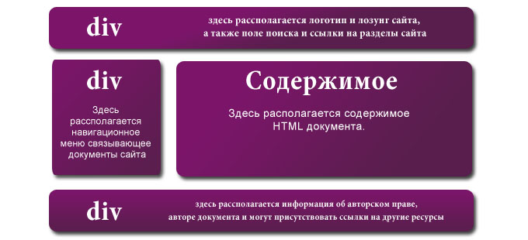

Новые теги HTML5
HTML4
HTML5

Slide 13
Новые свойства форм
Новые типы input в HTML5 формах:
input type=email - поле, которые должно содержать email адрес.
input type=url - поле, которое должно содержать url адрес.
input type=tel - поле для ввода телефонного номера. С помощью атрибута pattern устанавливается формат принимаемого телефонного номера (с помощью регулярных выражений).
input type=number - поле, которое должно содержать числа. Диапазон принимаемых чисел устанавливается с помощью атрибутов min (минимальное допустимое число) и max (максимальное допустимое число). С помощью атрибута step задается шаг допустимых чисел
input type=range - поле, которые может содержать значения в определенном интервале. Отображается как ползунок, который можно перетаскивать мышкой. Диапазон принимаемых чисел ограничивается с помощью атрибутов min и max. С помощью атрибута step задается шаг допустимых чисел.
input type=search - поле поиска (может использоваться для создания поиска по сайту).

Slide 14
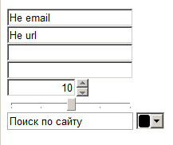
Новые свойства форм
Новые типы input в HTML5 формах:
<input name='email' type='email' value='Не email' />
<input name='url' type='url' value='Не url' />
<input name='tel1' type='tel' pattern='8[0-9]{10}' />
<input name='tel2' type='tel' pattern='[0-9]{2,3}-[0-9]{2}-[0-9]{2}' />
<input name='number' type='number' value='10' />
<input name='range' type='range' min='1' max='5' />
<input name='search' type='search' value='Поиск по сайту' />
<input name='color' type='color' />

Slide 15
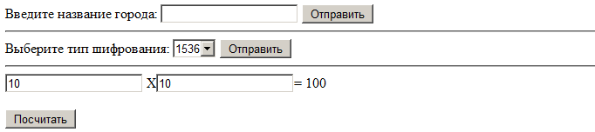
Новые свойства форм
datalist позволяет привязать список к полям формы. Значения списка будут выводится как поисковые подсказки во время ввода информации в поле связанное с ним.
keygen позволяет генерировать открытые и закрытые ключи, которые используются для безопасной связи с сервером.
output может использоваться для вывода различной информации. С помощью атрибута for можно указать связанные поля.
<input name='city' list="city" />
<datalist id="city">
<option label="Москва" value="Москва, Россия" />
<option label="Санкт-Петербург" value="Санкт-Петербург, Россия" />
<option label="Новосибирск" value="Новосибирск, Новосибирская область, Россия" />
</datalist>
<keygen name='keygen' />
<output name='result' for='first second'>100</output>

Slide 16
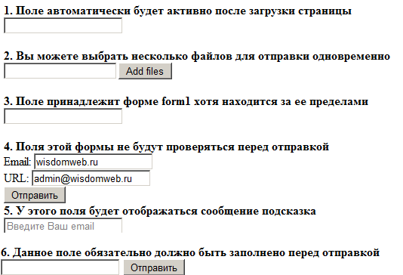
Новые свойства форм
Новые атрибуты в HTML5 формах:
autofocus делает поле активным после загрузки страницы (может использоваться со всеми типами input).
form указывает форму, которой принадлежит данное поле (может использоваться со всеми типами input). multiple указывает, что данное поле может принимать несколько значений одновременно (может использоваться с input типов email и file).
novalidate указывает, что данное поле не должно проверяться перед отправкой (может использоваться с form и input).
placeholder отображает текст-подсказку в поле (может использоваться с input следующих типов: text, search, url, tel, email и password.).
required указывает, что данное поле должно быть обязательно заполнено перед отправкой.
<input type='text' autofocus="autofocus" /><br /><br />
<input type='file' multiple='multiple' /><br /><br />
<input type='text' form='form1' /><br /><br />
<form action='html5.php' novalidate='novalidate'>
<input type='email' placeholder='Введите Ваш email' />
<br /><br />
<input type='text' required="required" />

Slide 17
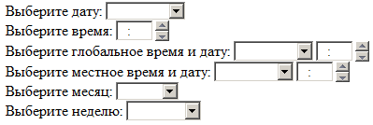
Новые свойства форм
Выбор даты :
date позволяет выбрать дату в формате год-месяц-день_месяца.
time позволяет выбрать время.
datetime позволяет выбрать дату в формате год-месяц-день_месяцаTвремяZ (отчет ведется по глобальному времени).
datetime-local позволяет выбрать дату в формате год-месяц-день_месяцаTвремя (отчет ведется по местному времени).
month позволяет выбрать дату в формате год-месяц.
week позволяет выбрать дату в формате год-Wнеделя.
<input type='date' /><br />
<input type='time' /><br />
<input type='datetime' /><br />
<input type='datetime-local' /><br />
<input type='month' /><br />
<input type='week' /><br />

Slide 18
Перетаскиваемые элементы (Drag and Drop)
Перетаскивание
События перетаскивания:
<img draggable='true'>
Событие | Описание
dragstart | Выполнится в начале операции перетаскивания
ondrag | Выполнится во время перетаскивания элемента
ondragenter | Выполнится когда перетаскиваемый элемент будет наведен на элемент, который может его принять
ondragleave | Выполнится когда перетаскиваемый элемент будет выведен за пределы границ элемента, который может его принять
ondragover | Выполнится когда перетаскиваемый элемент будет перемещаться в пределах границ элемента, который может его принять
ondrop | Выполнится когда перетаскиваемый элемент будет перемещен в принимающий его элемент
ondropend | Выполнится в конце операции перетаскивания

Slide 19
Вставка аудио и видео
HTML
HTML 4 : тег <embed> - используется для загрузки и отображения объектов (видеофайлов, флэш-роликов, звуковых файлов и т.д.), которые требуют подключения к браузеру специального модуля – плагина, например:
align - определяет как объект будет выравниваться на странице и способ его обтекания текстом.
height - высота объекта.
hidden - указывает, скрыть объект на странице или нет.
hspace - горизонтальный отступ от объекта до окружающего контента.
pluginspage - Адрес страницы в Интернете, откуда можно скачать и установить плагин к браузеру.
src - путь к файлу.
type - MIME-тип объекта.
vspace - вертикальный отступ от объекта до окружающего контента.
width - ширина объекта.
<embed src="images/mouse.swf"
width="400" height="300" type="application/x-shockwave-flash " pluginspage=http://www.macromedia.com/go/getflashplayer/>

Slide 20
Вставка аудио и видео
HTML
HTML 5 : тег <audio> :
autoplay - звук начинает играть сразу после загрузки страницы.
controls - добавляет панель управления к аудиофайлу.
loop - повторяет воспроизведение звука с начала после его завершения.
preload - используется для загрузки файла вместе с загрузкой веб-страницы.
src - указывает путь к воспроизводимому файлу.
<audio src="URL"></audio>
<audio> <source src="URL"> </audio>
<audio controls> <source src="horse.ogg" type="audio/ogg"> <source src="horse.mp3" type="audio/mpeg"> Тег audio не поддерживается вашим браузером.
<a href=" horse.mp3 ">Скачайте музыку</a>. </audio>

Slide 21
Вставка аудио и видео
HTML
Необходимо конвертировать аудио в различные форматы
Полезные ссылки:
http://www.w3schools.com/html/html5_audio.asp
http://htmlbook.ru/html/audio
http://htmlbook.ru/html/embed
http://media.io/

Slide 22
Вставка аудио и видео
HTML
HTML 5 : тег <video> :
autoplay - видео начинает воспроизводиться автоматически после загрузки страницы.
controls - добавляет панель управления к видеоролику.
height - задает высоту области для воспроизведения видеоролика.
loop - повторяет воспроизведение видео с начала после его завершения.
poster - указывает адрес картинки, которая будет отображаться, пока видео не доступно или не воспроизводится.
preload - используется для загрузки видео вместе с загрузкой веб-страницы.
src - указывает путь к воспроизводимому видеоролику.
width - задает ширину области для воспроизведения видеоролика.
<video> <source src="URL"> </video>

Slide 23
Вставка аудио и видео
HTML
HTML 5 : тег <video> :
Также необходимо конвертировать видео в различные форматы
<video width="400" height="300" controls="controls" poster="video/duel.jpg"> <source src="video/duel.ogv" type= "video/ogg "> <source src="video/duel.mp4" type= "video/mp4 ">
<source src="video/duel.webm" type= "video/webm ">
Тег video не поддерживается вашим браузером. <a href="video/duel.mp4">Скачайте видео</a>.
</video>

Slide 24
Вставка аудио и видео
HTML
Размещение на сайте ссылки you-tube:
Полезные ссылки:
http://htmlbook.ru/html/video
http://htmlbook.ru/html5/video
http://www.w3schools.com/html/html5_video.asp
https://developers.google.com/youtube/player_parameters?hl=ru
http://online-convert.ru
<iframe width="540" height="335" src="http://https://www.youtube.com/?gl=IN&hl=en-GB?autoplay=0 frameborder="0"
webkitAllowFullScreen mozallowfullscreen
allowfullscreen>
</iframe>

Slide 25
Введение в CSS3
CSS3 - это новый стандарт оформления HTML-документов, значительно расширяющий возможности предыдущего стандарта CSS2.
CSS3 позволяет:
Создавать элементы со сглаженными углами;
Создавать линейные и сферические градиенты;
Более гибко оформлять фоновую картинку элементов;
Добавлять к элементам и тексту элементов тени;
Использовать небезопасные шрифты (не боясь при этом, что они будут не поддерживаться браузером пользователя);
Создавать анимацию и различные эффекты переходов;
Задавать цвета несколькими новыми способами и многое другое.
background:-webkit-linear-gradient(top,#E567B1,#84004D);
background:-moz-linear-gradient(top,#CB0077,black);
background:-o-linear-gradient(top,#CB0077,black);
box-shadow:3px 3px 10px 1px #000000;

Slide 26
Введение в CSS3
CSS3 можно устанавливать размер фоновых изображений с помощью свойства background-size:
Один элемент может иметь несколько фоновых изображений одновременно:
#wrap1 {
background-image:url("spider2.gif");
background-size:150px 250px;
}
#wrap2 {
background-image:url("spider2.gif");
background-size:70% 70%;
}
#wrap1 {
background-image:url(wislink.gif),url(mountimg3.jpg);
background-position:bottom right, center;
background-size:150px 40px,100% 100%;
background-repeat:no-repeat,no-repeat;
}

Slide 27




Введение в CSS3
сover: масштабирует изображение так, чтобы ее ширина и высота поместились в заданную область;
сontain: масштабирует изображение так, чтобы хотя бы одна сторона целиком поместилась в заданную область:
Исходное изображение
Значение 100% 100%
Значение cover
Значение contain

Slide 28
Введение в CSS3
В CSS3 цвет может задаваться с помощью HSL (оттенок, насыщенность и яркость) или HSLA (оттенок, насыщенность, яркость и прозрачность) :
оттенок цвета указывается в градусах поворота цветового круга (0 градусов - красный, 120 градусов - зеленый, 240 градусов - голубой и т.д.);
насыщенность цвета указывается в процентах (по мере понижения процентов цвет будет блекнуть);
яркость цвета указывается в процентах (0% - темный, 100% - светлый).
прозрачность: 0 - максимальная, 1 – минимальная.
#wrap1 {
background-color:hsl(0,30%,50%);
}
#wrap2 {
background-color:hsl(120,100%,80%);
}
#wrap3 {
background-color:hsl(240,100%,50%);
}
#wrap4
{
background-color:hsla(0,100%,0%,0.6);
}

Slide 29
Введение в CSS3
Задание цвета с помощью RGBA:
Данный способ позволяет определять цвет и прозрачность одновременно.
Вначале необходимо указать значения RGB, а затем значение прозрачности (0 - максимальная прозрачность, 1 - минимальная прозрачность).
Обратите внимание: задание прозрачности с помощью RGBA отличается от действия свойства opacity тем, что opacity делает прозрачным сам элемент и все его элементы потомки, а RGBA делает прозрачным только сам элемент.
#wrap1
{
background-color:rgba(0,0,0,0.6);
}

Slide 30
Введение в CSS3
border-radius позволяет сглаживать углы элементов:
#el1 {
border-radius:5px;
}
#el1 {
border-top-left-radius:20px;
}
#el2 {
border-top-right-radius:20px;
}
#el3 {
border-bottom-left-radius:20px;
}
#el4 {
border-bottom-right-radius:20px;
}

Slide 31
Введение в CSS3
box-shadow позволяет добавлять к элементам страницы тени:
Первые два значения свойства box-shadow задают величину смещения тени по горизонтали и вертикали в пикселях, а третье значение задает цвет тени
Данное свойство может иметь третье значение, указывающее радиус разброса тени и четвертое значение – размер тени.
С помощью значения inset можно указать, что тень должна быть внутренней.
#el1 {
box-shadow:4px 4px black;
}
#el2 {
box-shadow:6px 6px 6px 2px black;
}
#el3 {
box-shadow:0px 0px 6px 2px black inset;
}

Slide 32
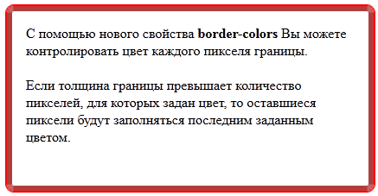
Введение в CSS3
border-colors регулирует цвет каждого пикселя границы:
#el1
{
border:8px solid;
-moz-border-top-colors: #FF0000 #EB1010 #D22E2E #B03E3E;
-moz-border-right-colors: #FF0000 #EB1010 #D22E2E #B03E3E;
-moz-border-bottom-colors: #FF0000 #EB1010 #D22E2E #B03E3E;
-moz-border-left-colors: #FF0000 #EB1010 #D22E2E #B03E3E;
}

Slide 33

Введение в CSS3
text-shadow позволяет добавлять к тексту тени (может быть добавлено одновременно несколько теней).
при задании тени для текста необходимо указать:
величину смещения тени от текста по горизонтали и вертикали (может быть отрицательной),
радиус размытия и цвет тени.
#shadow1 {
text-shadow:3px 2px #FFAE00;
}
#shadow2 {
text-shadow:1px 1px 10px #FFAE00;
}
#shadow3 {
text-shadow:2px 2px 2px #FFAE00, 2px 2px 15px #1435AD;
}

Slide 34

Введение в CSS3
opacity:x - создание прозрачных элементов
(значение x может изменяться от 0.0 (полностью прозрачный элемент) до 1.0);
в Internet Explorer используется свойство filter:alpha(opacity=x), где x может изменяться от 0 (полностью прозрачный элемент) до 100 (полностью непрозрачный элемент).

Slide 35
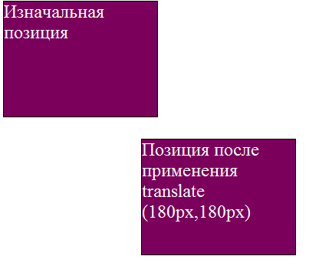


Введение в CSS3
transform позволяет трансформировать элементы:

Slide 36
Введение в CSS3
Функция | Описание
translate(x,y) | Смещает элемент на указанное количество пикселей от изначальной позиции по горизонтали и вертикали.
translateX(x) | Смещает элемент по горизонтали.
translateY(y) | Смещает элемент по вертикали.
scale(x,y) | Растягивает элемент по вертикали и горизонтали.
scaleX(x) | Растягивает элемент по горизонтали.
scaleY(y) | Растягивает элемент по вертикали.
rotate(градусы) | Поворачивает элемент по часовой стрелке на указанное количество градусов.
skew(x,y) | Скашивает элемент по горизонтали и вертикали на указанное количество градусов.
skewX(x) | Скашивает элемент по горизонтали.
skewY(y) | Скашивает элемент по вертикали.
matrix(x,x,x,x,x,x) | Трансформирует элемент с помощью матрицы из 6 значений.

Slide 37
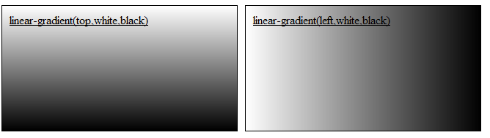
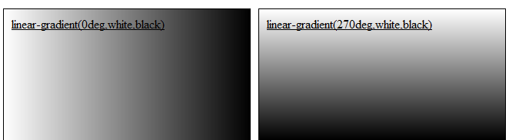
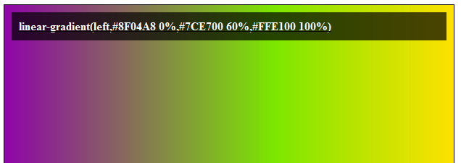
Введение в CSS3
linear-gradient (значение свойства background) – позволяет задать градиент;
Для того, чтобы создать линейный градиент необходимо указать его направление (с помощью ключевых слов или градусов) и цвета перехода:
#wrap1 {
background:linear-gradient(top,white,black);
}
#wrap2 {
background:linear-gradient(left,white,black);
}
#wrap3 {
background:linear-gradient(0deg,white,black);
}
#wrap4 {
background:linear-gradient(270deg,white,black);
}
#wrap2 {
background:linear-gradient(left,#8F04A8 0%,#7CE700 60%,#FFE100 100%);
}

Slide 38
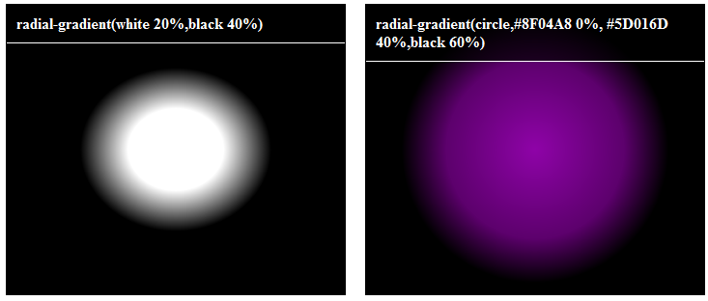
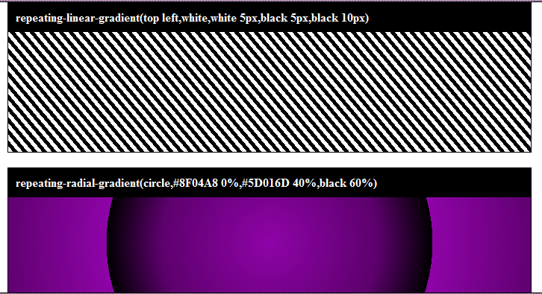
Введение в CSS3
radial-gradient позволяет создавать сферические градиенты;
Задаются направление градиента, а также цвета перехода и расстояние, которое они должны занимать:
#wrap1 {
background:radial-gradient(white 20%,black 40%);
}
#wrap2 {
background:radial-gradient(circle,#8F04A8 0%,#5D016D 40%,black 60%);
}
#wrap1 {
background:repeating-linear-gradient(50deg,white,white 5px,black 5px,black 10px);
}
#wrap2 {
background:repeating-radial-gradient(circle,#8F04A8 0%,#5D016D 40%,black 60%);
}

Slide 39
Анимация с помощью CSS3
Эффекты перехода с помощью свойства transition:
Для создания переходов необходимо указать какое CSS свойство будет изменятся и скорость выполнения этих изменений в секундах:
#wrap1
{
width:200px;
transition: width 4s;
}
#wrap1:hover
{
width:500px;
}

Slide 40
Анимация с помощью CSS3
Для того, чтобы добавить эффект перехода к нескольким свойствам, нужно перечислить их названия через запятую:
#wrap1
{
background-color:#E869AA;
color:#000;
width:200px;
transition: color 4s, width 4s, background-color 4s;
}
#wrap1:hover
{
color:#FFFFFF;
width:400px;
background-color:#880045;
}

Slide 41
Анимация с помощью CSS3
Функция | Описание
transition | Позволяет задать значения различных свойств перехода в одном определении.
transition-property | Позволяет указать имя CSS свойства, к которому будет применен эффект перехода.
transition-duration | Позволяет указать время выполнения перехода (по умолчанию имеет значение 0).
transition-timing-function | Позволяет задать функцию смягчения отвечающую за плавность выполнения перехода (по умолчанию имеет значение 'ease').
transition-delay | Позволяет задать задержку перед началом выполнения перехода (по умолчанию имеет значение 0).

Slide 42
Анимация с помощью CSS3
Функции смягчения (контролируют плавность выполнения переходов):
linear
ease (функция смягчения по умолчанию)
ease-in
ease-out
ease-in-out
cubic-bezier(x,x,x,x) (поведение функции контролируется переданными параметрами)

Slide 43
Анимация с помощью CSS3
Свойство transition-timing-function указывает скоростную характеристическую функцию эффекта перехода:
Функция | Описание
linear | Определяет эффект перехода с одинаковой скоростью от начала до конца (эквивалентно cubic-bezier(0,0,1,1))
ease | Определяет эффект перехода, который начинается медленно, затем ускоряется и в конце опять замедляется (эквивалентно cubic-bezier(0.25,0.1,0.25,1))
ease-in | Определяет эффект перехода с замедленным началом (эквивалентно cubic-bezier(0.42,0,1,1))
ease-out | Определяет эффект перехода с замедленным концом (эквивалентно cubic-bezier(0,0,0.58,1))
ease-in-out | Определяет эффект перехода с замедленным началом и концом (эквивалентно cubic-bezier(0.42,0,0.58,1))
cubic-bezier(n,n,n,n) | Укажите свои собственные значения в кубической функции Безье. Возможные значения - это числа от 0 до 1

Slide 44
Анимация с помощью CSS3
Функции смягчения (пример):
div {
width:230px;
transition:width 4s;
}
div:hover {
width:600px;
}
#el1 {
transition-timing-function:linear;
}
#el2 {
transition-timing-function:ease;
}
#el3 {
transition-timing-function:ease-in;
}
#el4 {
transition-timing-function:ease-out;
}
#el5 {
transition-timing-function:ease-in-out;
}
#el6 {
transition-timing-function:cubic-bezier(0.6,0.2,0.5,0.6);
}

Slide 45
Анимация с помощью CSS3
Для создания анимации в CSS3 используется свойство
@keyframes – контейнер, в который должны помещаться различные свойства оформления:
Пример:
@keyframes имяАнимации
{
from {CSS свойства} /* Оформление элемента перед началом анимации */
to {CSS свойства} /* Оформление элемента после завершения анимации */
}
@keyframes anim {
from {margin-left:3px;}
to {margin-left:500px;}
}

Slide 46
Анимация с помощью CSS3
к элементу, который анимируется, добавляется свойство animation, в нем указывается:
имя анимации;
время, в течении которого она будет выполняться;
количество повторов анимации:
#wrap1 {
animation:anim 4s 3;
}

Slide 47
Анимация с помощью CSS3
Определять ход выполнения анимации можно не только с помощью %:
@keyframes anim {
0% {background-color:#7F0055;}
30% {background-color:#7F0055;}
60% {background-color:black;}
100% {background-color:#7F0055;}
}
#wrap1 {
animation:anim 6s 3;
}

Slide 48
Анимация с помощью CSS3
свойства CSS3-анимации:
Функция | Описание
@keyframes | Контейнер для определения анимации.
animation | Позволяет задать все значения для настройки выполнения анимации за одно определение.
animation-name | Позволяет указать имя анимации.
animation-duration | Позволяет задать скорость выполнения анимации в секундах (по умолчанию имеет значение 0).
animation-timing-function | Позволяет задать функцию смягчения отвечающую за плавность выполнения анимации (по умолчанию имеет значение ease).
animation-delay | Позволяет задать задержку перед началом выполнения анимации (по умолчанию имеет значение 0).
animation-iteration-count | Позволяет задать количество повторов анимации (по умолчанию имеет значение 1, infinite — анимация проигрывается бесконечное количество повторов ).
animation-direction | При значении alternate в нечетные разы (1,3,5 ...) анимация будет проигрываться в нормальном, а в четные (2,4,6 ...) в обратном порядке. По умолчанию данное свойство имеет значение normal, при данном значении анимация всегда проигрывается в нормальном порядке.

Slide 49
Правила @
@charset применяется для задания кодировки внешнего CSS-файла
@charset "windows-1251";
body {
font: 11pt Arial, Helvetica, sans-serif;
margin: 0;
color: #000;
}
p.new:after {
content: " Новье!";
}

Slide 50
Правила @
Правило @import позволяет импортировать содержимое CSS-файла в текущую стилевую таблицу.
@import url("имя файла") [типы носителей];
@import "имя файла" [типы носителей];
all Все типы. Это значение используется по умолчанию.
aural Речевые синтезаторы, а также программы для воспроизведения текста вслух.
braille Устройства, основанные на системе Брайля, которые предназначены для слепых людей.
handheld Наладонные компьютеры и аналогичные им аппараты.
print Печатающие устройства (принтер).
projection Проектор.
screen Экран монитора.
tv Телевизор.
@import "/style/main.css" screen; /* Стиль для вывода результата на монитор */
@import "/style/palm.css" handheld, print; /* Стиль для печати */

Slide 51
Правила @
Правило @font-face - загрузка файла шрифта:
@font-face {
font-family: Pompadur; /* Гарнитура шрифта */
src: url(fonts/pompadur.ttf); /* Путь к файлу со шрифтом */
}
h1 {
font-family: Pompadur, 'Comic Sans MS', cursive;
}

Slide 52
Правила @
Google Web Fonts www.google.com/webfonts:
1. Через элемент <link>:
<link href='http://fonts.googleapis.com/css?family=Philosopher&subset=cyrillic' rel='stylesheet' type='text/css'>
2. Через правило @import:
@import url(http://fonts.googleapis.com/css?family=Philosopher&subset=cyrillic);

Slide 53
Правила @
Правило @media позволяет указать тип носителя, для которого будет применяться указанный стиль:
@media screen { /* Стиль для отображения в браузере на экране*/
h1 {
color: #a0522d;
}
h2 {
color: #556b2f;
}
}
@media print { /* Стиль для печати */
h1, h2 {
color: #000;
}
}

Slide 54
Правила @
Правило @page позволяет задать значение полей при печати документа или для страниц, у которых тип носителя задан как print:
@media print { /* Стиль для печати */
h1, h2, p {
color: #000; /* Черный цвет текста */
}
}
@page :first {
margin: 1cm; /* Отступы для первой страницы */
}
@page :left {
margin: 1cm 3cm 1cm 1.5cm; /* Отступы для всех левых страниц */
}
@page :right {
margin: 1cm 3cm 1cm 1.5cm; /* Отступы для всех правых страниц */
}

Slide 55
HTML
Спасибо за внимание
http://www.wisdomweb.ru/

